Slide 1
EFECTOS EN POMPEYA Y HERCULANO EN LA ERUPCION DEL VOLCÁN VESUBIO EN 79d.C
EFFECTS IN POMPEII AND HERCULANEUM IN THE ERUPTION OF THE VESUBIO VOLCANO IN 79d.C

Slide 2
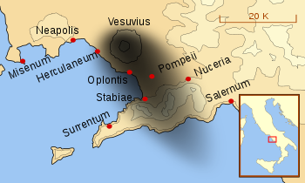
ERUPCIÓN/ERUPTION
Pompeya y Herculano eran dos antiguas ciudades romanas situadas cerca del actual Nápoles. Una violenta erupción del monte Vesubio sepulto ambas ciudades. En el siglo I Pompeya tenia 15 000 habitantes y Herculano 4 000, solo Pompeya resurgió de las cenizas con 25 000 habitantes actualmente.
Pompeii and Herculaneum were two ancient Roman cities located near modern Naples. A violent eruption of Mount Vesuvius buried both cities. In the first century Pompeii had 15 000 habitants and Herculaneum 4 000, only Pompeii resurged from the ashes with 25 000 habitants today.
Zona afectada por el volcán del Monte Vesubio // Area affected by the volcano Mount Vesuvius

Slide 3
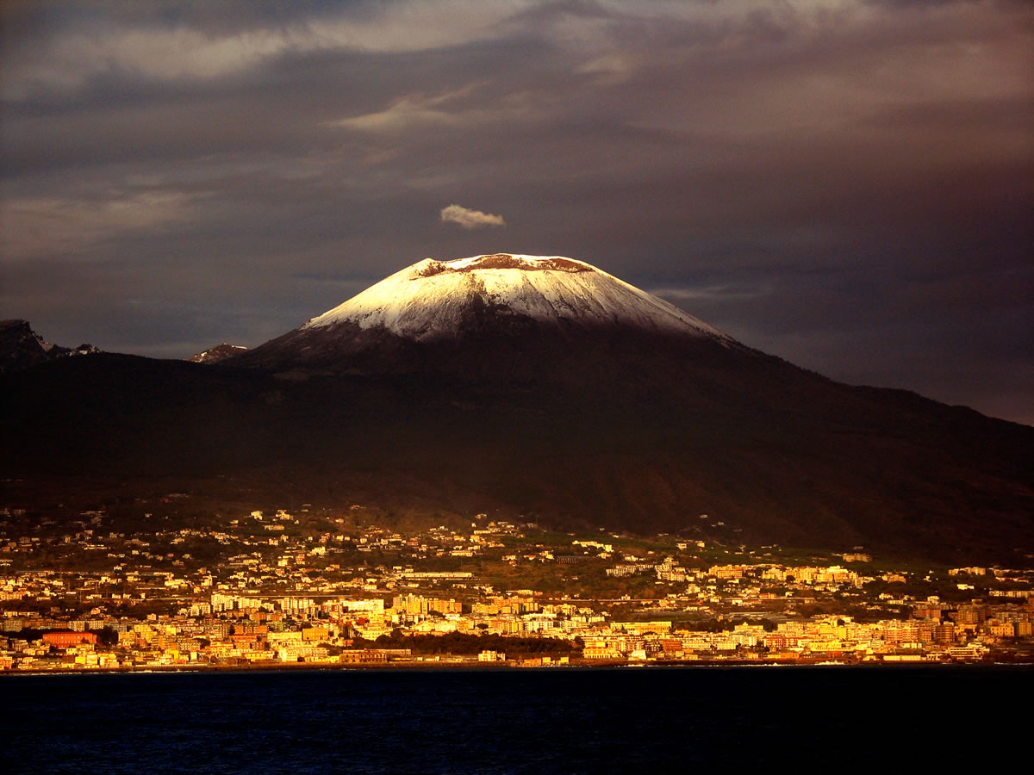
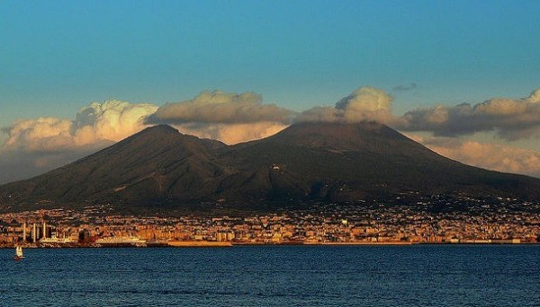
MONTE VESUBIO/ MOUNT VESUVIUS

Slide 4
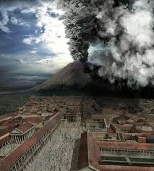
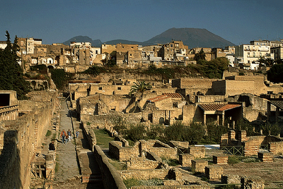
POMPEYA Y HERCULANO/ POMPEII AND HERCULANEUM
En el pasado/ In the past
En la actualidad/ Nowadays

Slide 5
EFECTOS/ EFFECTS
En Pompeya, comenzó una lluvia de piedras con humo toxico del volcán. Una mezcla de hasta 6 metros cubrió a las personas que iban por las calles y los que estaban en casas.
In Pompeii, began a rain of stones with toxic smoke from the volcano. A mixture of 6 meters covered people who were on the streets and houses.
Durante 28 horas el volcán despidió cenizas, piedras, humo y lava , que se vio y cayo en Egipto y Siria.
For 28 hours the volcano dismissed ashes, stones, smoke and lava, which was seen and fell in Egypt and Syria
Miles de ciudadanos en Herculano se dieron a la fuga, algunos murieron por el humo que había en el aire por la lava que fluía como ríos rojos por las calles con hasta 15 metros de altura sepultando todo.
Thousands of citizens fled drom Herculaneum, some died by the smoke that was in the air by the lava that flowed like red rivers in the streets with up to 15 meters of height burying everything

Slide 6
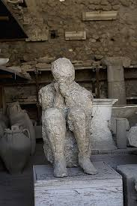
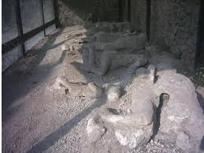
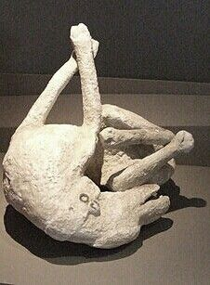
HUELLAS DEL DESASTRE/ TRACES OF THE DISASTER
La lava cubrió a las personas haciendo diferentes actividades //The lava covered people doing different activities.
También se vieron a animales //Also saw animals

